Slide 1
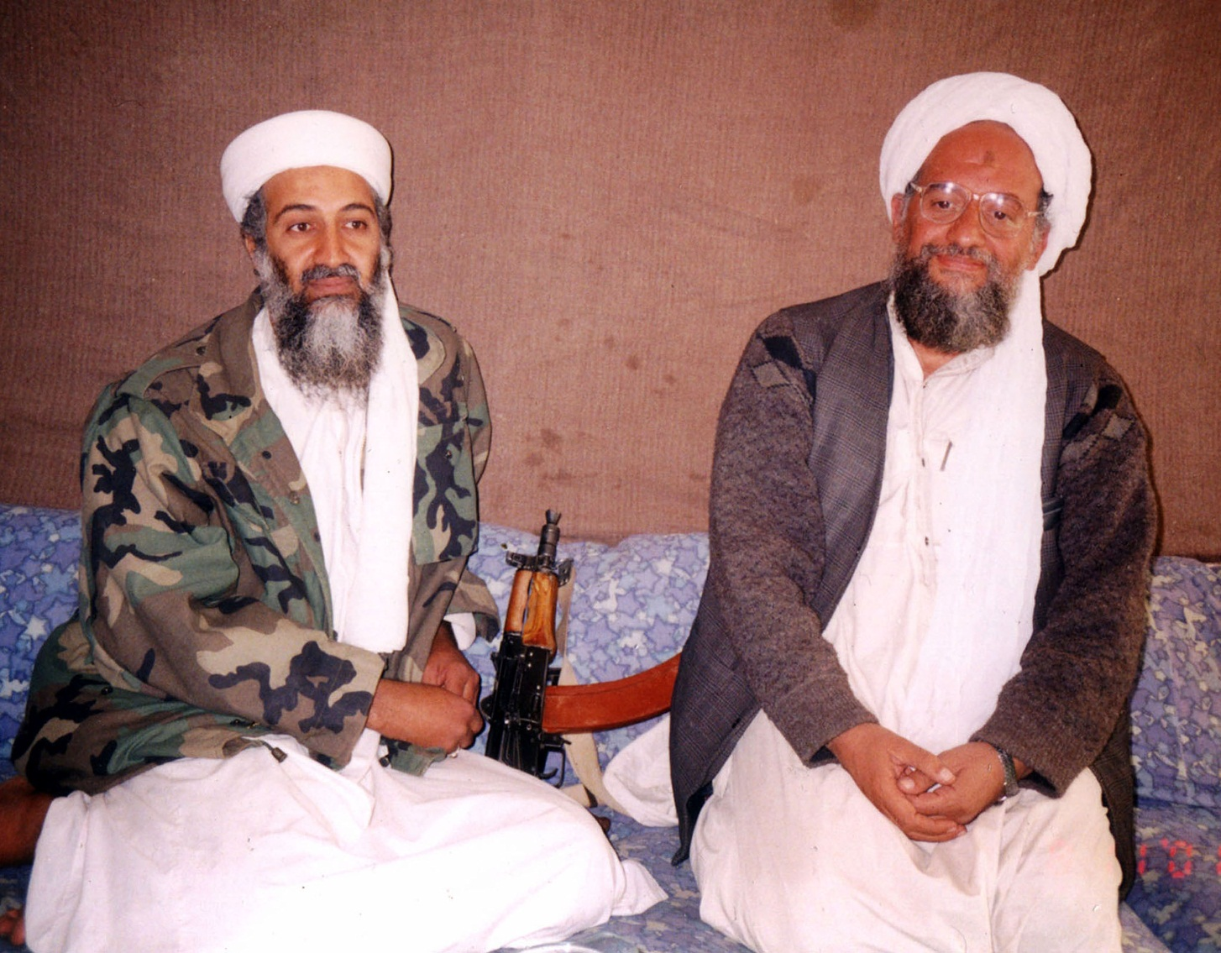
Al Qa’ida 2. La vendetta
Dal terrorismo alle stragi di cristiani
Massimo Introvigne (15.10.2012)

Slide 2
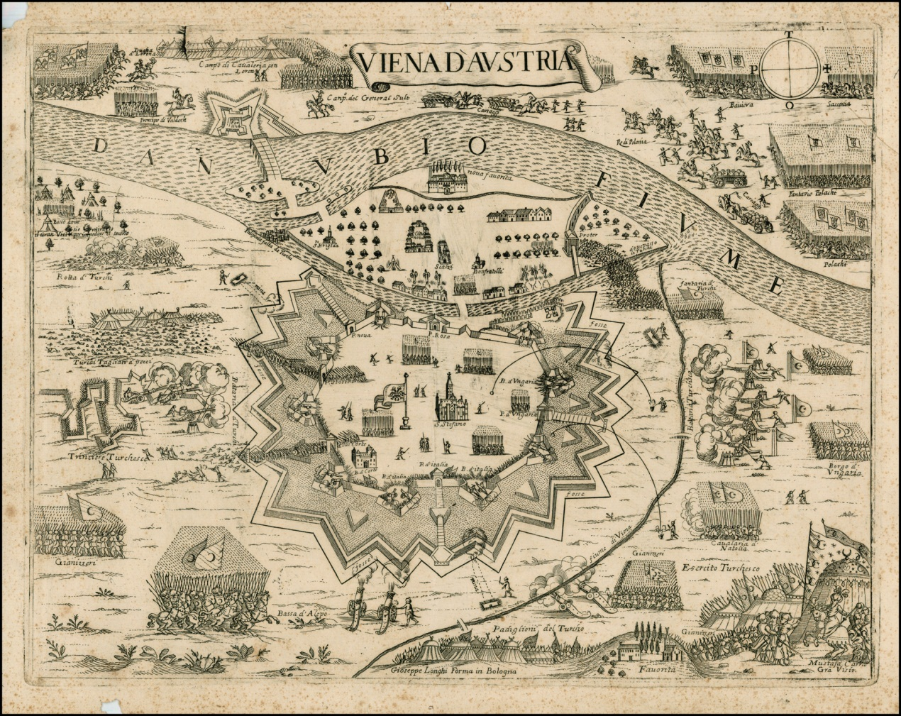
Vienna 1683. Una battaglia che l’islam non poteva perdere…

Slide 3

… ma l’islam perse (e nacque il croissant)
Che cosa era andato storto?

Slide 4
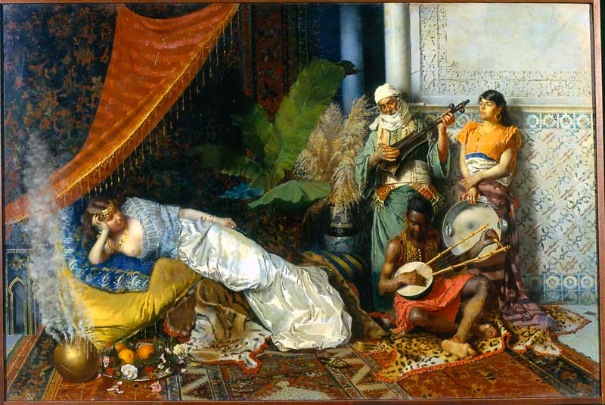
Due risposte
Modernismo: l’islam è indietro rispetto all’Europa
Tradizionalismo: l’islam è diventato troppo simile all’Europa

Slide 5
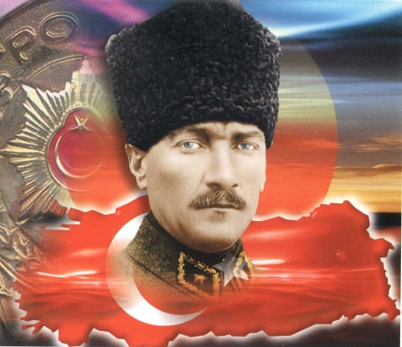
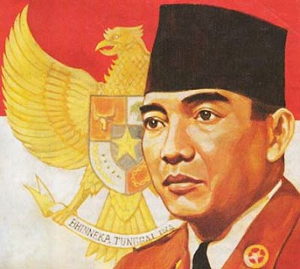
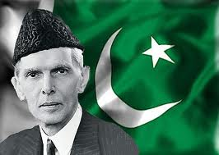
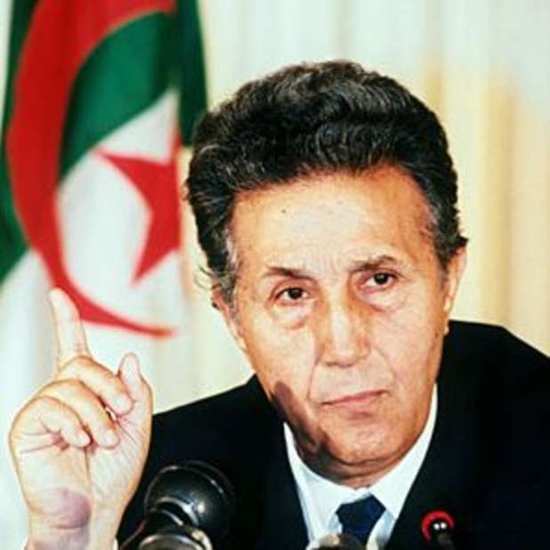
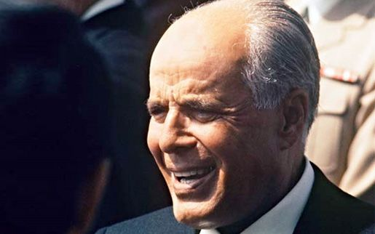
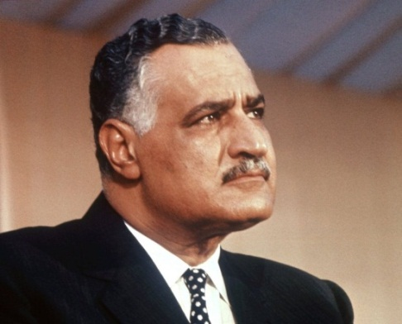
Il modernismo sembra vincere ovunque…
Nell’ordine: Kemal Atatürk (1881-1938) - Turchia;, Sukarno (1901-1970) – Indonesia; Muhammad Ali Jinnah (1876-1948)- Pakistan; Ahmed Ben Bella (1918-2012) – Algeria; Habib Bourguiba (1903-200) – Tunisia; Gamal Abdel Nasser (1918-1970) – Egitto.
La Tunisia legalizza l’aborto nel 1973, due anni prima della Francia…

Slide 6
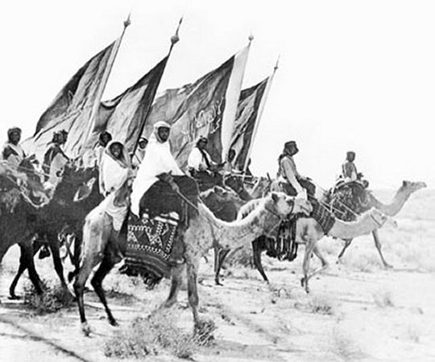
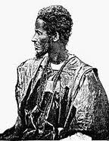
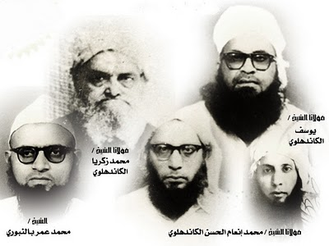
Il tradizionalismo resta confinato nelle periferie
* La famiglia Saud fonda un regno «wahhabita» in Arabia, alleandosi con il predicatore tradizionalista Wahhab (1703-1792) nel 1750
* Usman Dan Fodio (1754-1817), fonda nel 1809 il Califfato di Sokoto in Nigeria
* La scuola tradizionalista Deobandi (India-Pakistan) diventa egemone nel subcontinente indiano nel XIX secolo

Slide 7
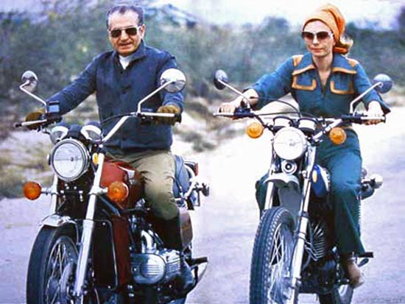
Un simbolo del modernismo: lo shah dell’Iran Mohammed Reza Pahlavi (1919-1980)

Slide 8
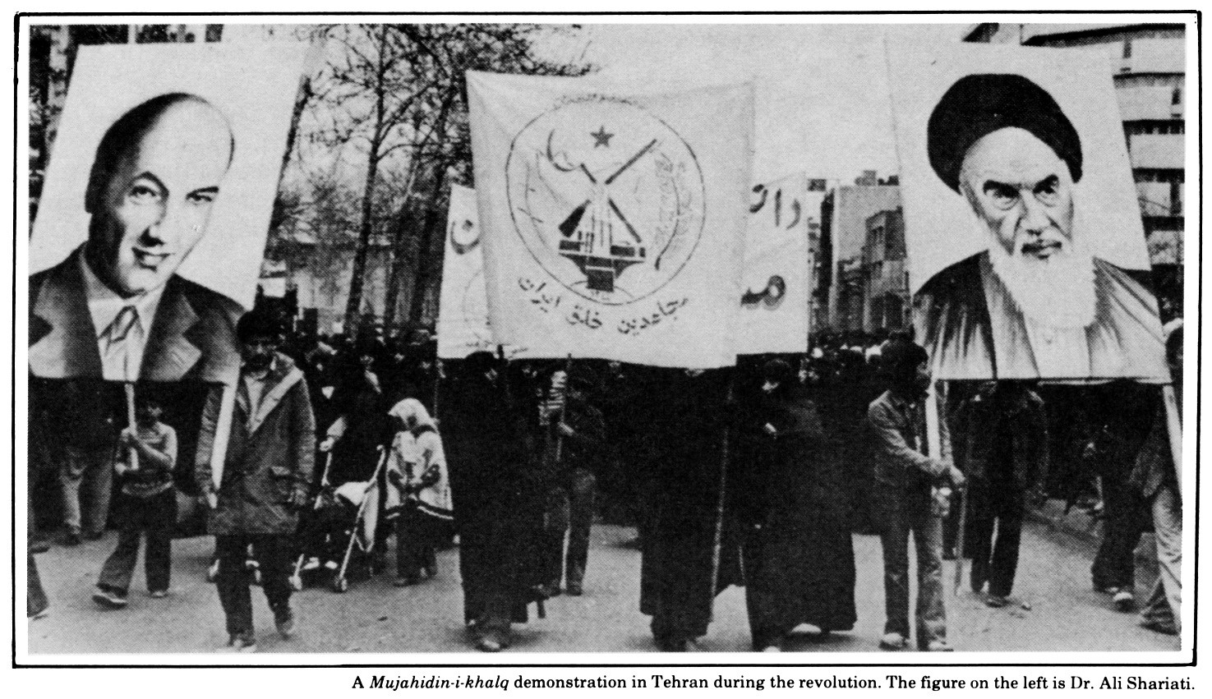
Ma nel 1979 una rivoluzione fondamentalista vince in Iran

Slide 9
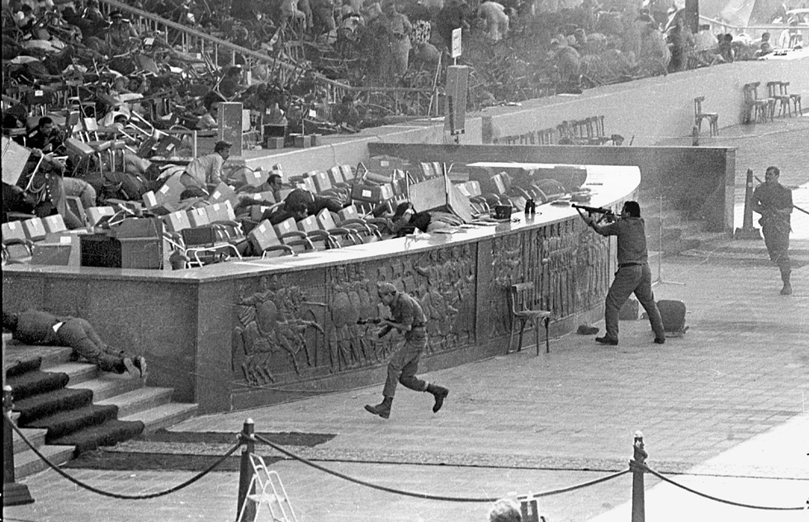
6 ottobre1981: assassinio di Sadat (1918-1981)
Il fondamentalismo si divide

Slide 10
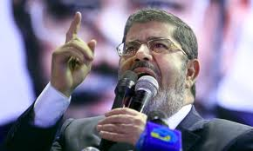
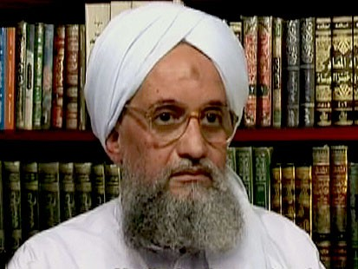
Una contrapposizione reale
Fondamentalisti neo-tradizionalisti (Fratelli Musulmani - Morsi): conquistare il potere attraverso le istituzioni (e le elezioni)
Fondamentalisti radicali (ultra-fondamentalisti - Zawahiri): conquistare il potere attraverso la lotta armata

Slide 11
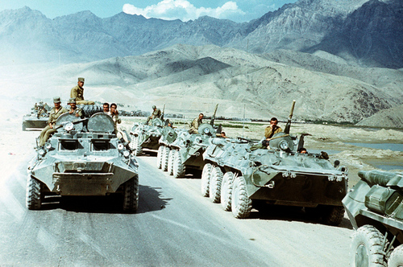
1978. L’Unione Sovietica invade l’Afghanistan

Slide 12
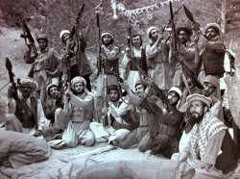
1982: la Brigata Internazionale Islamica. Tutti uniti per il jihad in Afghanistan contro l’URSS

Slide 13
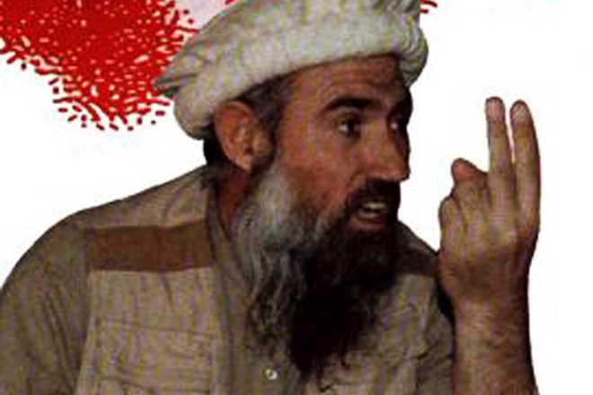
Abdullah Azzam (1941-1989) contro Hamas
*L’ultra-fondamentalismo si divide: per Hamas la Palestina è il centro di tutto, per Azzam – che pure è palestinese – è una causa fra tante
* Azzam deve lasciare la Palestina e va a insegnare in Arabia Saudita.
* Va poi a combattere in Afghanistan e nel1984 fonda il MAK, «Ufficio di servizio» per coordinare il reclutamento della Brigata Internazionale Islamica, a Peshawar (Pakistan)

Slide 14
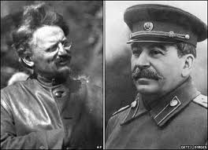
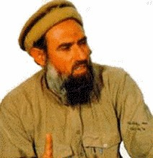
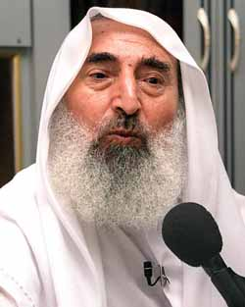
Azzam e Yassin come Trotzsky e Stalin?
«La rivoluzione permanente» (in tutto il mondo) di Trotzsky contro «la rivoluzione in un solo Paese» (la Russia) di Stalin
«Il jihad globale» (in tutto il mondo) di Azzam contro «il jihad in un solo Paese», la Palestina, del leader di Hamas Ahmad Yassin (1937-2004)

Slide 15
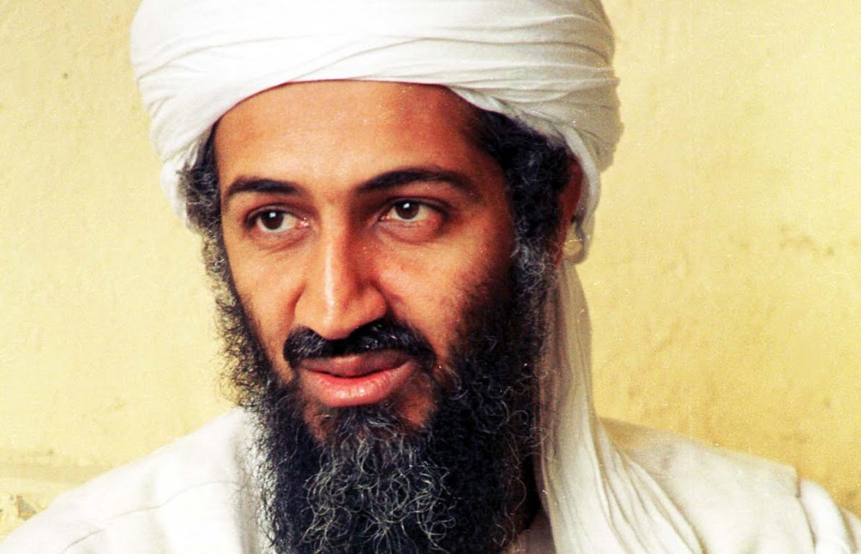
Osama bin Laden
Nasce a Riyadh, Arabia Saudita, il 10.3.1957, figlio di un magnate delle costruzioni
Frequenta l’Università di Jeddah dove è allievo di Azzam
Nel 1979 segue Azzam in Afghanistan
Con Azzam dirige il MAK, che gestisce 35.000 volontari di 45 Paesi che combattono in Afghanistan
Nel 1989 probabilmente fa uccidere Azzam e due suoi figli a Peshawar. Trasforma il MAK in al-Qa’ida («la Base»)
Nel 1990 torna in Arabia Saudita. Nel 1991 si oppone alla Guerra del Golfo e va in esilio in Sudan, che diventa il centro di al-Qa’ida grazie all’appoggio del governo fondamentalista di Hasan al-Turabi

Slide 16
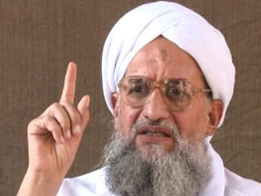
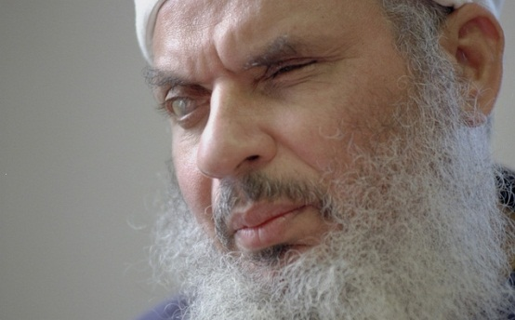
I primi attentati
29.12.1992 Aden (Yemen) Bombe contro due alberghi, 2 vittime (ma nessun americano)
3-4.10.1993: 18 soldati americani uccisi a Mogadiscio (Somalia)
23.2.1993: una bomba al World Trade Center di New York uccide 6 persone, con oltre 1.000 feriti.
Cominciano a emergere i ruoli dello «sceicco cieco» Omar Abdel-Rahman (arrestato nel 1993) e di Ayman al-Zawahiri

Slide 17
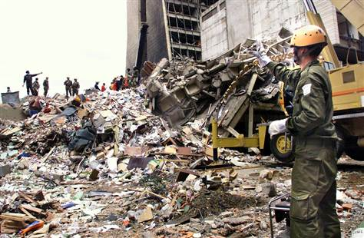
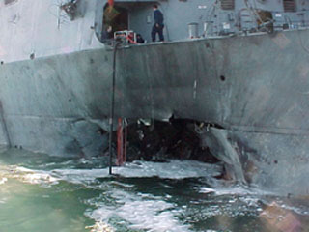
Con i Talebani in Afghanistan
1996 Espulso dal Sudan su pressioni americane, Bin Laden si trasferisce in Afghanistan, ora controllato dai Talebani
1996-1998 Pubblica i suoi principali scritti teorici
7.8.1998 Attentati alle ambasciate americane in Kenya e in Tanzania, 234 morti (12 americani). Bin Laden diventa il terrorista più ricercato del mondo
5.10.2000 Attentato nel porto di Aden (Yemen) contro la nave americana Cole (17 morti)

Slide 18
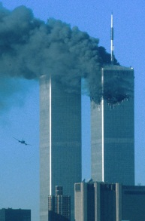
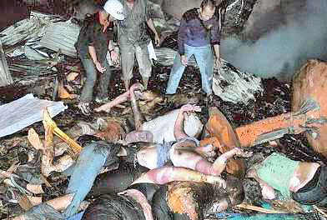
I grandi attentati
11 settembre 2001: 2.996 morti
12 ottobre 2002: attacchi contro night-club frequentati da stranieri a Bali, 240 morti
11 marzo 2004: attentato «elettorale» al sistema dei treni dei pendolari a Madrid, 191 morti e 1.800 feriti – Aznar perde un’elezione che pensava di avere già vinto
7 luglio 2005: attacchi a tre vetture della metropolitana e un autobus a Londra, 56 morti e 700 feriti

Slide 19
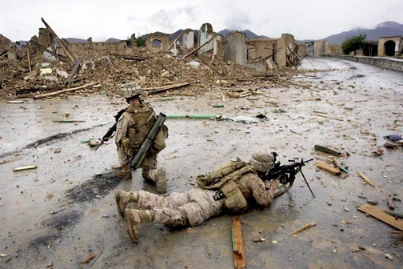
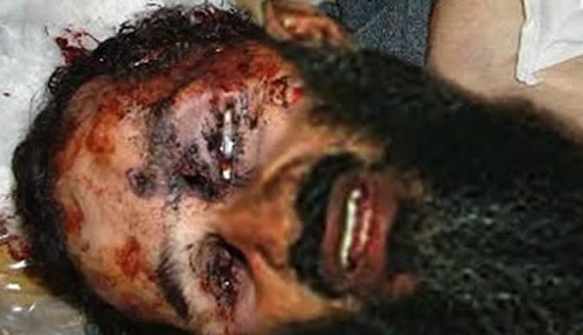
La reazione americana disarticola al-Qa’ida
Il 17 dicembre 2011 è smantellato l’ultimo campo di addestramento in Afghanistan
I capi di al-Qa’ida sono costretti a fuggire e a limitare le comunicazioni con l’esterno: Bin Laden sarà ucciso il 2 maggio 2011 ad Allottabad, in Pakistan

Slide 20
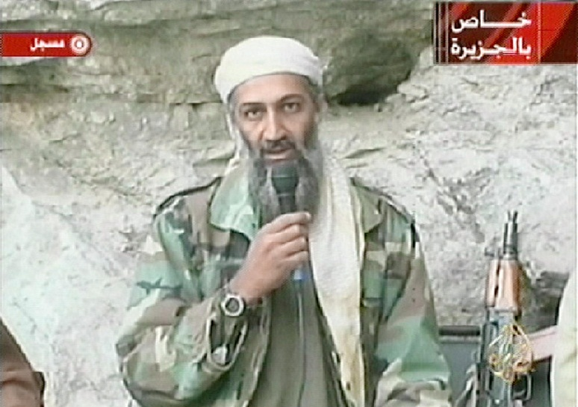
Perché al-Qa’ida colpisce in Occidente?
Con gli attentati Bin Laden non vuole certo prendere il potere in Occidente, il suo scopo è che governi «amici» (ultra-fondamentalisti) sostituiscano i regimi modernisti (Egitto) o tradizionalisti (Arabia Saudita) nei Paesi a maggioranza islamica
Questi regimi, secondo Bin Laden, stanno in piedi solo perché l’Occidente li sostiene
Portando gli attentati in Occidente, pensa Bin Laden, l’opinione pubblica si spaventerà e chiederà ai suoi governanti di disinteressarsi del mondo islamico

Slide 21
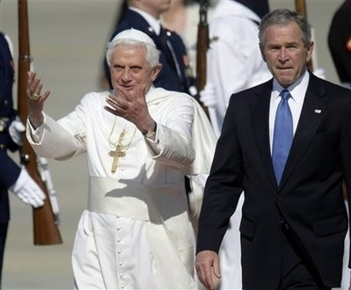
Attentati in Occidente, una strategia discutibile
Questa strategia funziona solo in Spagna: l’attentato «elettorale» fa cadere Aznar (anche per i suoi errori) che è sostituito dal «pacifista» Zapatero
Ma in genere la strategia fallisce: anziché disinteressarsi del mondo islamico, Bush (originariamente piuttosto isolazionista in politica estera) dopo l’11 settembre adotta l’agenda dei neo-conservatori e interviene in Afghanistan e in Iraq
L’11 settembre fa anche nascere in Occidente una nuova consapevolezza della propria identità, simboleggiata da Benedetto XVI e dal suo discorso del 12.9.2006 a Ratisbona

Slide 22
Al Qa’ida da movimento a network
Fino al 2011: Fase I. Al Qa’ida è un movimento che addestra terroristi, sceglie le missioni e le porta a termine
Dopo il 2011: Fase II. Al Qa’ida è un network che opera secondo il principio del franchising: (a) gruppi autonomi, non creati da al-Qa’ida, progettano gli attentati «ispirati» dai documenti di al-Qa’ida; (b) si rivolgono alla «cupola» di al-Qa’ida per suggerimenti, armi, denaro, talora ricevendo addestramento (aree tribali del Pakistan, Somalia); e (c) eseguono gli attentati autonomamente.

Slide 23
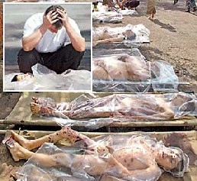
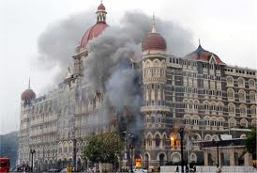
Il network in azione
Strage di Beslan (Ossezia del Nord, Russia), 2 settembre 2004, l’«11 settembre dei bambini»; 334 morti di cui 186 bambini.
Teatri principali dove opera il network: Algeria, Yemen, Cecenia, Somalia, Kashmir (attacco agli hotel di Bombay, 26-29.11.2008, 164 morti), Filippine, Indonesia, Tailandia

Slide 24
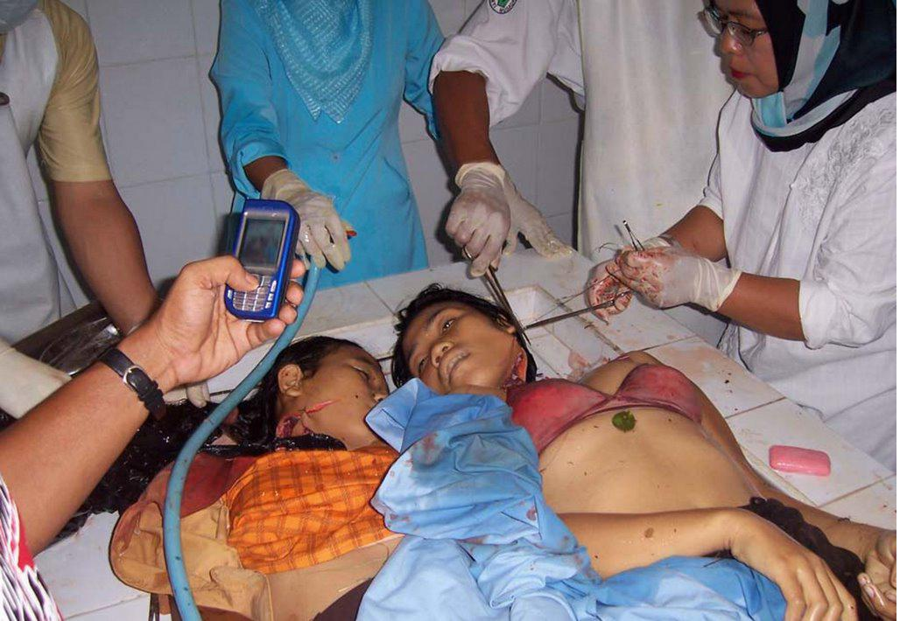
30 ottobre 2005: il network attacca i cristiani
Il 30 ottobre 2005 quattro allieve mentre si recano a una scuola cristiana a Poso, nell’isola indonesiana di Sulawesi, cadono vittima di un’imboscata da parte di terroristi addestrati dal network di al-Qa’ida nelle Filippine. Alfita e Yarni, di 17 anni, e Theresia, di 15, sono decapitate. Noviana, 15 anni, si salva quasi miracolosamente.
È il primo attacco del network di al-Qa’ida giustificato come «pulizia religiosa» anti-cristiana

Slide 25
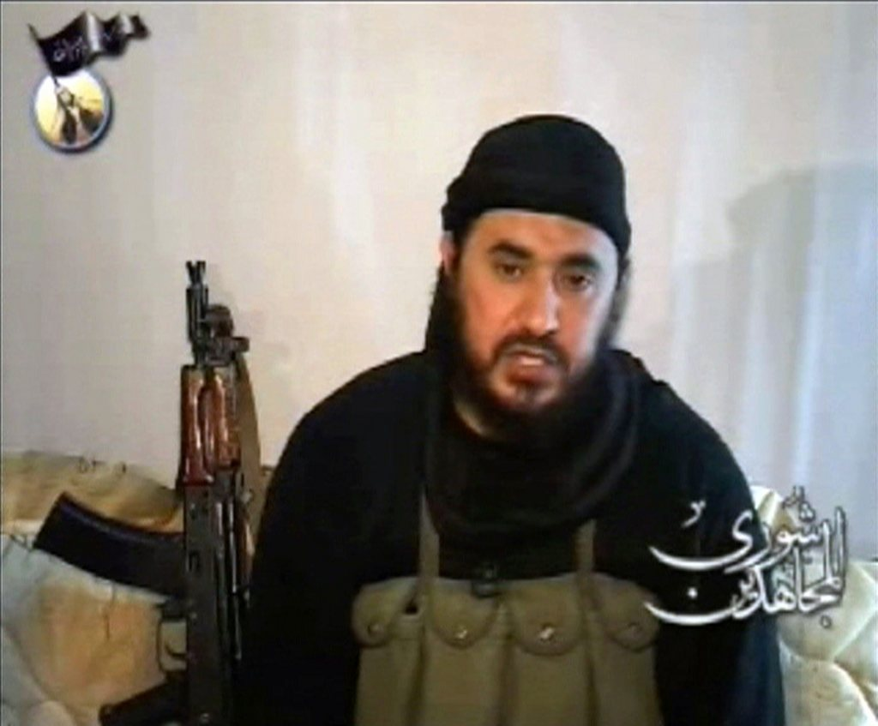
Fase III. Dal terrorismo alla guerriglia
Già durante la vita di Bin Laden, al-Qa’ida pensa alla trasformazione in una rete che coordina non solo gruppi terroristici ma anche forme di guerriglia legate a cause locali
Il primo esperimento è Al-Qa’ida nella Terra dei Due Fiumi (o Al-Qa’ida in Iraq, AQI). Nasce dal network: un gruppo sunnita pre-esistente passato sotto il controllo del giordano Abu Musab al-Zarqawi (1966-2006) entra ufficialmente in al-Qa’ida nel 2004

Slide 26

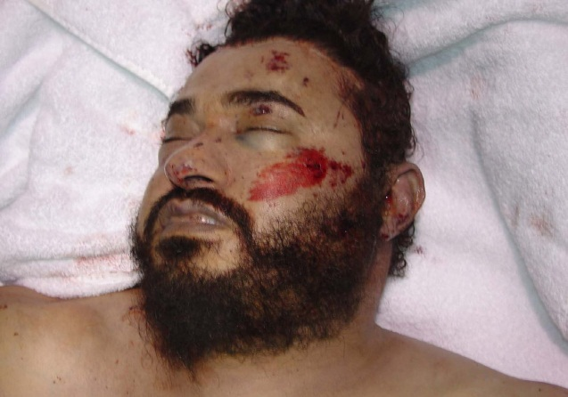
Successi e fallimenti in Iraq
Un terzo di tutti gli attentati in Iraq è opera di AQI, che fa circa trentamila morti
Ma il prezzo è altissimo. La strategia della «carta moschicida» di Condoleeza Rice attira consapevolmente in Iraq terroristi del network di al-Qa’ida da tutto il mondo, e oltre 15.000 sono uccisi
Alla fine l’esperimento fallisce perché Zarqawi è incontrollabile. Le sistematiche uccisioni di sciiti danneggiano il delicato gioco diplomatico che al-Qa’ida persegue con l’Iran
Il 7 luglio 2006 Zarqawi è ucciso dagli americani. Benché Bin Laden e Zawahiri celebrino il «martire» e il «leone del jihad» in messaggi audio e video, molti pensano che sia stata la stessa al-Qa’ida a fare arrivare agli americani le informazioni che hanno permesso di localizzare e uccidere l’ormai scomodo Zarqawi

Slide 27
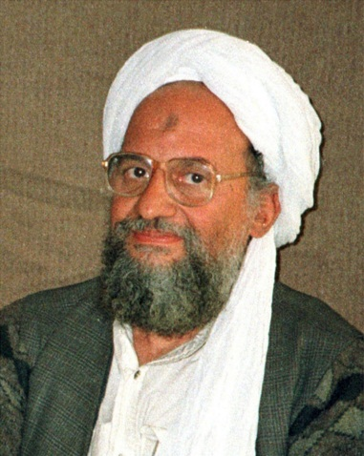
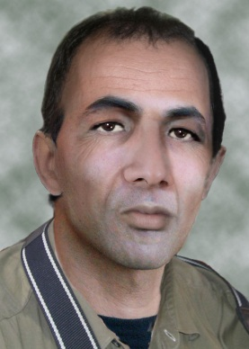
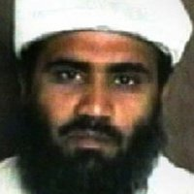
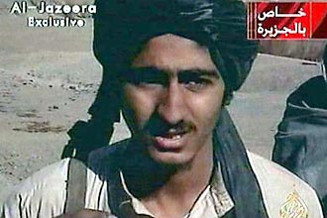
Al Qa’ida III
Dopo la sconfitta in Iraq
La cupola di Al-Qa’ida (ancora nelle aree tribali del Pakistan):
Ayman al-Zawahiri, capo supremo
Saif al-Adel (Saiful Adil, egiziano)
Sulaiman Abu Ghaith (portavoce, kuwaitiano)
Saad bin Laden (figlio di Osama bin Laden)

Slide 28
I gruppi combattenti
Al-Qa’ida nel Maghreb Islamico (AQMI)
Al-Qa’ida nella Penisola Arabica (AQAP)
Al-Qa’ida in Palestina (AQP)
Al-Qa’ida nell’Est Africa (AQEA)
Al-Qa’ida in Iraq (AQI, quasi defunto)
* Rimangono alleati nel network – ma non parte di al-Qa’ida versione III – i gruppi in Cecenia, Kashmir, Filippine, Indonesia, Tailandia

Slide 29
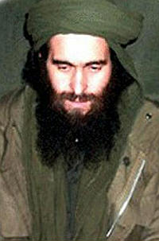
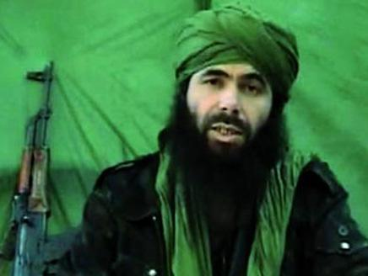
Al-Qa’ida nel Maghreb Islamico (AQMI)
2003: Nabil Sarahoui (1964-2004) porta nel network di al-Qa’ida quanto rimane del Gruppo Salafita per la Predicazione e il Combattimento (GSPC) algerino, ridotto a poca cosa dopo la sconfitta nella guerra civile e la durissima repressione governativa
2006: il successore di Sarahoui, Abu Musab Abdel Wadoud («Abdelmalek Droukdel»), entra in al-Qa’ida e nel 2007 rinomina la sua fazione del GSPC «Al Qa’ida nel Maghreb Islamico», riorganizzandola con grande successo

Slide 30
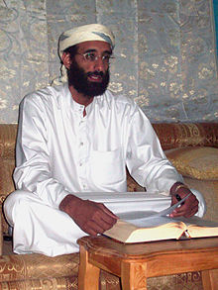
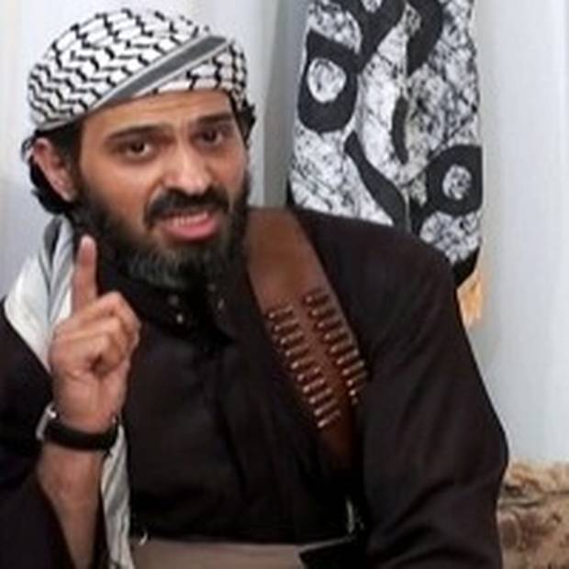
Al-Qa’ida nella Penisola Arabica (AQAP)
Anwar al-Awlaki (1971-2011), figlio di un ministro yemenita ed educato negli Stati Uniti, fonda Al-Qa’ida in Yemen (AQI). Nel 2006 fa evadere da una prigione yemenita 24 leader di al-Qa’ida tra cui il segretario di Bin Laden, Nasir al-Wuhayshi
AQAP è guidata dal saudita Said al-Shihri, catturato nel 2001 e detenuto a Guantanamo. Nel 2007 è inviato in Arabia Saudita per una «rieducazione», ma fugge nello Yemen
2009. Un video di Zawahiri annuncia la fusione di AQI in AQAP, con Awlaki come leader

Slide 31

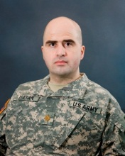

AQAP: il ritorno degli attacchi in Occidente
La più «binladeniana» delle filiali di al-Qa’ida, AQAP è convinta di dover tornare agli attacchi in Occidente. 1.6.2009, attacco all’ufficio di reclutamento di Little Rock (Arkansas) da parte di Abdulhakim Mujahid Muhammad, un americano convertito all’islam, 1 morto
5.11.2009, il maggiore psichiatra Nidal Malik Hasan apre il fuoco a Fort Hood (Texas), il più grande centro dell’esercito americano, 13 morti
25.12.2009, il terrorista nigeriano Umar Farouk Abdulmutallab è fermato all’ultimo momento mentre sta per far saltare il volo Northwest 253 fra Amsterdam e Detroit. Identificato come organizzatore di tutti gli attentati – mentre ne pianifica altri in Europa – Awlaki è ucciso da un drone americano il 30.9.2011 nel Nord dello Yemen

Slide 32
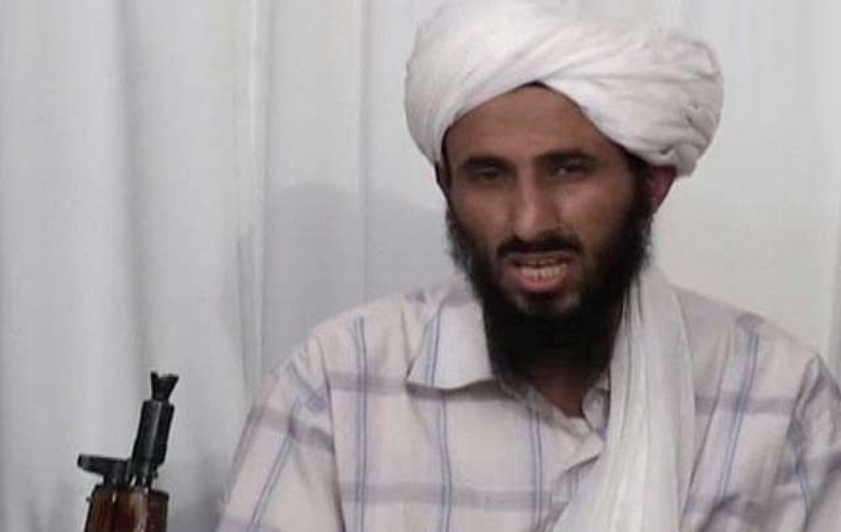
AQAP dopo Awlaki
Un nuovo leader: Wuhayshy
La morte di Awlaki, definito dalla CIA «il più pericoloso ideologo del mondo» è un grande colpo per al-Qa’ida
Gli succede l’ex-segretario di Bin Laden, Wuhayshi, con Shihri come vice
Shihri forse ucciso nel settembre 2012 nello Yemen, ma l’esame dei resti non permette di esserne sicuri
Wuhayshy, sesto nella lista dei criminali più ricercati del mondo (Zawahiri solo nono), profitta della «primavera araba» in Yemen per concentrarsi sulla guerriglia nel Paese

Slide 33
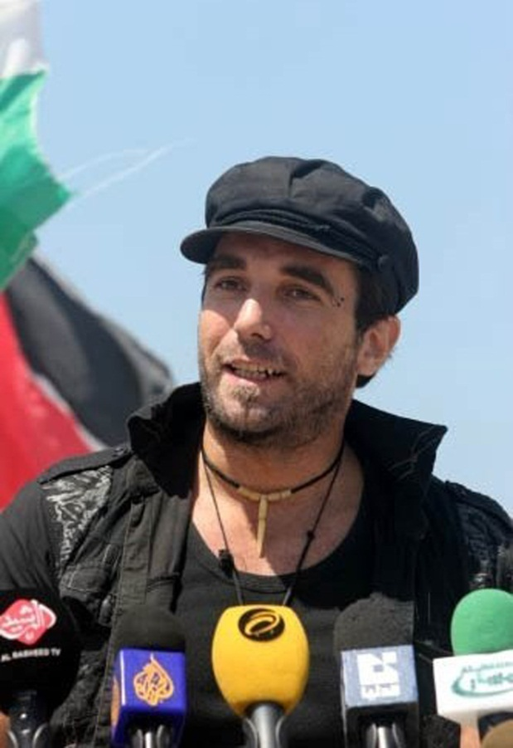
Al Qa’ida in Palestina (AQP): contro Hamas
Secondo la lezione originaria di Azzam, al-Qa’ida non ha mai considerato la Palestina «la» causa ma «una» causa
Apre un ufficio a Gaza nel 2002, ma ha scarso successo perché il terreno è occupato da Hamas
Quando nel 2006 Hamas inizia a governare Gaza, alcuni la accusano di essersi «imborghesita» e di avere abbandonato il terrorismo per il governo e l’amministrazione
Si apre così uno spazio per Al Qa’ida in Palestina (AQP) che cerca di federare (con difficoltà) vari e rissosi gruppi anti-Hamas. Il principale è Jaysh al-Islam («Esercito dell’Islam»); un altro, Tawhid wa al-Jihad («Monoteismo e Jihad»), uccide il 15.4.2011 l’attivista anti-israeliano italiano Vittorio Arrigoni (1975-2011)

Slide 34

AQP 2012: contro l’Egitto e i Fratelli Musulmani
Il capo di Tawhid wa al-Jihad, Abu Walid Al-Magdisi, arrestato dopo l’omicidio Arrigoni ma liberato il 3 agosto 2012, sembra essere il capo di AQP e l’organizzatore degli attentati dell’agosto 2012 nel Sinai (16 militari egiziani morti)
La durissima repressione da parte del governo egiziano, che continua con Morsi, mostra la realtà dello scontro fra i Fratelli Musulmani e al-Qa’ida

Slide 35


Al Qa’ida nell’Est Africa (AQEA)
Al-Shabaab («Movimento della gioventù combattente») rappresenta la fazione più radicale delle Corti Islamiche che controllano gran parte della Somalia
Nel 2010 si dichiara parte di al-Qa’ida
Nel febbraio 2012 al-Shabaab si divide e una fazione prende il nome di Al-Qa’ida nell’Est Africa (AQEA). Sembra che Bin Laden non si fidasse del leader storico Moktar Ali Zubeyr «Godane» e avesse cercato di sostituirlo, ma che Zawahiri lo abbia rimesso al suo posto

Slide 36
Le «primavere arabe» e al-Qa’ida
Al Qa’ida come tutto il fondamentalismo è colto di sorpresa dalle «primavere arabe», che nascono originariamente da cause economiche
Il tentativo d’infiltrare la «primavera» tunisina fallisce
In Egitto la «primavera» porta al potere gli odiati Fratelli Musulmani, che all’interno del fondamentalismo sono i nemici giurati di al-Qa’ida
Al-Qa’ida riesce invece a giocare un ruolo dove la situazione resta più caotica e confusa: Yemen, Siria e soprattutto Libia

Slide 37

L’occasione libica
Al-Qa’ida nella sua storia ha sempre reclutato numerosi libici
Un caso esemplare è Abdelhakim Belhadj: con Bin Laden in Afghanistan, arrestato dalla CIA in Malesia nel 2004 e consegnato alla Libia, liberato nel 2010, è nominato dal nuovo governo del dopo-Gheddafi governatore militare di Tripoli nell’agosto 2011, anche se nel maggio 2012 le proteste internazionali sui suoi legami con al-Qa’ida lo inducono a un passo indietro
Al-Qa’ida nel Maghreb Islamico continua a essere attiva nella confusa situazione libica: attentato all’ambasciata americana di Bengasi (11.9.2012)

Slide 38

Al-Qa’ida s’impadronisce del Nord del Mali
Fin dall’epoca coloniale francese esistono movimenti separatisti Tuareg nel Nord del Mali
Questi separatisti erano sia «dirottati» a combattere nell’Esercito libico, sia repressi con pugno di ferro da Gheddafi
Dopo la caduta di Gheddafi, i separatisti s’impadroniscono del Nord del Mali (capitale: Timbuctù) e il 6 aprile 2012 lo dichiarano indipendente
La guerra continua fra separatisti laico-nazionalisti (Movimento Nazionale per la Liberazione dell’Azawad) e separatisti ultra-fondamentalisti islamici (Ansar Eddin). Gli ultimi vincono quando un massiccio contingente di Al-Qa’ida nel Maghreb Islamico interviene ad aiutarli… e s’impadronisce del Paese

Slide 39

Il Mali nuova Tortuga di al-Qa’ida
Dopo l’Afghanistan al-Qa’ida ha nuovamente un «suo» Stato (sia pure non riconosciuto internazionalmente) da cui organizzare guerriglie e attentati
Maggio 2012: patto di coordinamento fra Al-Qa’ida nel Maghreb Islamico, Al-Qa’ida nell’Africa dell’Est e un movimento che non fa parte di al-Qa’ida, Boko Haram (Nigeria)
Per la prima volta l’obiettivo è la «pulizia religiosa»: l’eliminazione dei cristiani dalle aree a maggioranza islamica dell’Africa subsahariana

Slide 40

Boko Haram: contro i cristiani
Boko Haram («La cultura occidentale è impura») fondato nel 2001 in Nigeria da Mohammed Yusuf (1970-2009)
Dopo la morte (sospetta) di Yusuf in carcere
nel 2009 passa al terrorismo
Obiettivo: eliminare i cristiani nel Nord della Nigeria (a maggioranza islamica, mentre il Sud ha maggioranza cristiana)
Oltre diecimila cristiani uccisi dal 2001 al 2012

Slide 41

Guerra ai cristiani in tutta l’Africa
Il cristianesimo (46,53%) ha superato l’islam (40,46%) nel continente africano, e ha una salda maggioranza a Sud del Sahara
Questa situazione è intollerabile per l’islam ultra-fondamentalista
Di qui la popolarità della causa della «pulizia religiosa» dei cristiani, che al-Qa’ida – dalle basi in Mali e Somalia – cerca di egemonizzare e organizzare

Slide 42

«Non ci sono cristiani in Somalia, ci sono solo apostati. Un musulmano non può diventare cristiano: può solo diventare apostata. Non c'è posto per gli apostati in Somalia: non riconosciamo loro il diritto di esistere, solo quello di morire, e li uccideremo tutti»
Nur Barud, Al-Qa’ida in Est Africa

Slide 43
Una conclusione affidata a Benedetto XVI
«Le incertezze economico-politiche, l’abilità manipolatrice di certuni ed una comprensione insufficiente della religione, tra l’altro, costituiscono la base del fondamentalismo religioso». «Esso vuole prendere il potere, a volte con violenza, sulla coscienza di ciascuno e sulla religione per ragioni politiche». «Utilizzare le parole rivelate, le Sacre Scritture o il nome di Dio, per giustificare i nostri interessi, le nostre politiche […] o le nostre violenze, è un gravissimo errore» Occorre dunque «sradicare questa minaccia»
Benedetto XVI, Esortazione apostolica post-sinodale Ecclesia in Medio Oriente (14.9.2012), n. 30.

